Slide 1



김소연, 신치윤, 유민상
2023년 05월 08일
About BOWOW

Slide 2

INDEX
주제 및 목적
개발환경
작업분할구조도
업무분장
작업일정
요구사항분석
Usecase Diagram
Sequence Diagram
DFD
기능정의서
DB 설계
스토리보드 및 UI
핵심코드 및 시연
차후 개발 내용
후기
분석
설계
구현 및 테스트
About BOWOW

Slide 3

주제 및 목적
본 시스템은 애견 쇼핑몰 상품 구매 기능과 관리자의 상품 관리 서비스를
하나의 프로그램으로 이용 및 관리 할 수 있는 통합형 쇼핑몰 시스템이다.
모든 이용자는 등급에 따라 관리되며 최소 검색 및 조회 기능부터, 최대 상품 구매, 회원가입시 쿠폰 수령, 등급별 적립금 혜택, 상품 구매시 리뷰 작성, 1대1 문의 등의 기능을 이용할 수 있다.
관리자는 상품 관리, 공지사항 등록 및 삭제 등의 관리, 1대1 문의 게시판 답변, QNA 게시판 답변 등의 기능을 이용할 수 있다.
이용자
관리자
About BOWOW

Slide 4
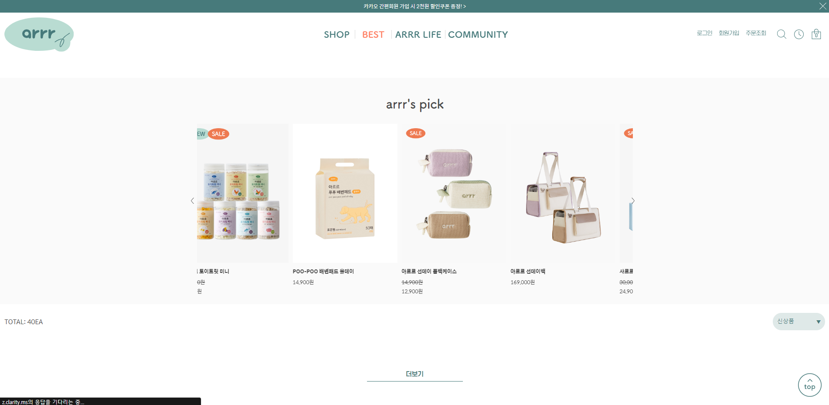
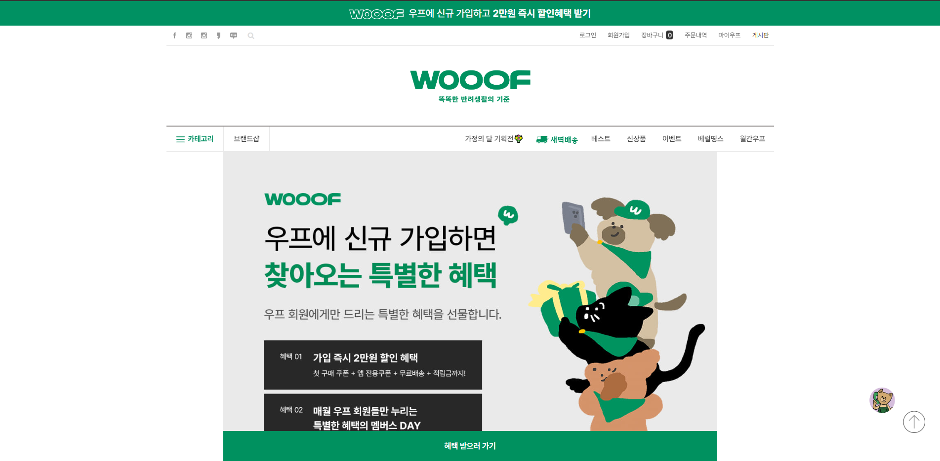
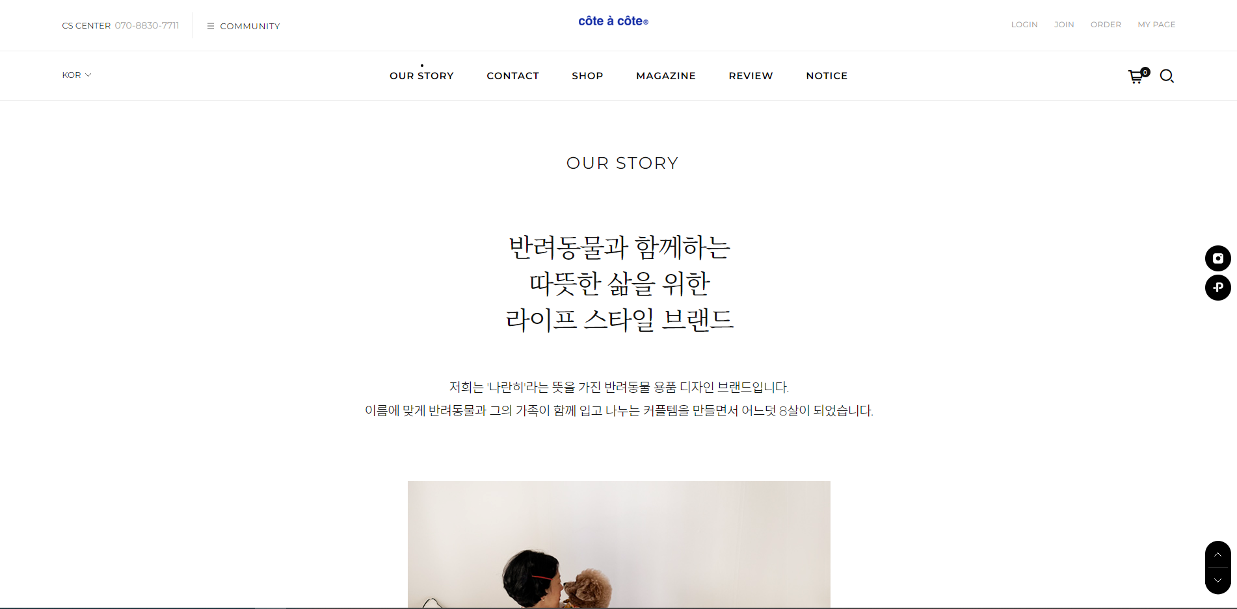
개발환경 (Resources)
참조:
기존에 운용되고 있는 애견쇼핑몰 사이트들을 참조하여 벤치마킹 하였습니다.
About BOWOW

Slide 5
주제 및 목적
OS
Windows 10 Home
WAS
Apache Tomcat 9.0
DBMS
Oracle XE 11g
Language
Java Platform 8, JSP & Servlet
Framework
전자정부 표준 프레임워크(Spring framework), Mybatis framework
WEB
HTML5, CSS/CSS3, JavaScript, jQuery
Tool
Spring tool suite 3.9.14, eXERD (E-R Modeling Tool) , sqldeveloper
Open
Source
JavaScript jquery-3.4.x, jquery-ui-1.11.4, jquery-easyui-1.4.5, Bootstrap, Bootstrap-star-rating, bootstrap-select, Daum PostCode, JQueryUI DatePicker, summerNoteEdit
About BOWOW

Slide 6
3. 작업분할구조도
(사용자 모드 측 WBS)
bowow
비회원
로그인/
로그아웃
회원
회원
가입
아이디/비밀번호
찾기
상품
공지
사항
QnA
게시판
FAQ
게시판
상품
보기
상품
검색
글보기
글보기
글검색
글보기
About BOWOW

Slide 7
3. 작업분할구조도
(사용자 모드 측 WBS)
bowow
비회원
로그인/
로그아웃
회원
관리자
마이
페이지
리뷰
게시판
장바
구니
상품
주문
QnA
게시판
1:1
문의
게시판
공지
사항
작성한 글 내역
주문
내역
글작성
글보기
글수정
글삭제
상품
추가
리스트수정
상품
삭제
주문서
작성
주문
하기
주문
내역
글작성
글보기
글수정
글삭제
글작성
글보기
글수정
글삭제
글댓글
정보
수정
파일
업로드
댓글
문의
상품
등록
About BOWOW

Slide 8
3. 작업분할구조도
(관리자 모드 측 WBS)
bowow
로그인/
로그아웃
회원
관리자
상품
QnA
게시판
FAQ
게시판
1:1
문의
게시판
공지
사항
매출
통계
상품
등록
상품
수정
상품
삭제
글삭제
글답변
글작성
글수정
글삭제
글삭제
글답변
글작성
글수정
글삭제
일별
매출
카테
고리
매출
About BOWOW

Slide 9
신치윤
김소연
유민상
■ 소프트웨어 설계
- 프로젝트 전반적 설계, e-r diagram
■ 상품 관련 (사용자)
- 상품 리스트, 검색, 상세보기, 옵션 별 메뉴 추가 및 수정 삭제
■ 상품 관련 (관리자)
- 상품 등록, 이미지 등록, 옵션 등록
- 상품 검색, 수정, 판매 정지
■ 장바구니 (사용자 기능)
- 장바구니 중복 확인, 상품 옵션 별도 추가, 수량 변경
- 체크한 상품만 선택 삭제 혹은 선택 주문, 전체 삭제, 전체 주문
■ 주문하기 (사용자 기능)
- 상품상세에서 바로 주문, 혹은 장바구니에서 선택 주문, 전체 주문
- 실제 결제 API를 사용
■ 공지사항 게시판(사용자 측)
- 공지사항 리스트, 검색, 상세보기
- 댓글 추가, 수정, 삭제
■ 공지사항 게시판(관리자 측)
- 공지사항 추가, 검색, 수정, 삭제
■ 예외 처리 페이지
- 400 / 404 / 500 에러 예외 페이지
■ 메인페이지 부가 기능
- 회사 소개 / 오시는길 / 매거진
■ 소프트웨어 설계
- 프로젝트 전반적 설계, UML
■ 메인 페이지(header, footer 포함)
- 꼬떼아꼬떼, WOOF, 아르르 등 애견쇼핑몰 벤치마킹
- 사이트 메인 아이콘 자체 제작
■ 회원관리(사용자측)
- 로그인/로그아웃, 회원가입
■ 마이페이지
- 회원 정보 수정, 회원 탈퇴
- 주문내역, 리뷰내역, 질문내역
- 회원 등급 확인, 내 쿠폰
■ 아이디, 비밀번호 찾기
■ 리뷰게시판(사용자)
- 페이징, 댓글, 답변, 검색
■ 소프트웨어 설계
- 프로젝트 전반적 설계, e-r diagram
■ 관리자 모드
- 관리자 로그인, 로그아웃
- 매출 현황, 통계(일별, 카테고리별)
- QNA상품문의 (보기, 삭제, 답변)
- FAQ 관리(작성, 수정, 삭제)
- 1대1 문의 관리 (보기, 삭제, 답변)
■ QNA 게시판 (사용자)
- 답변, 페이징, 검색
■ 1대1 문의(사용자)
- 사용자 측 / 작성 및 수정, 삭제 가능
■ FAQ 자주묻는질문 (사용자)
- 만족할 질문 없으면 1대1 문의
About BOWOW

Slide 10
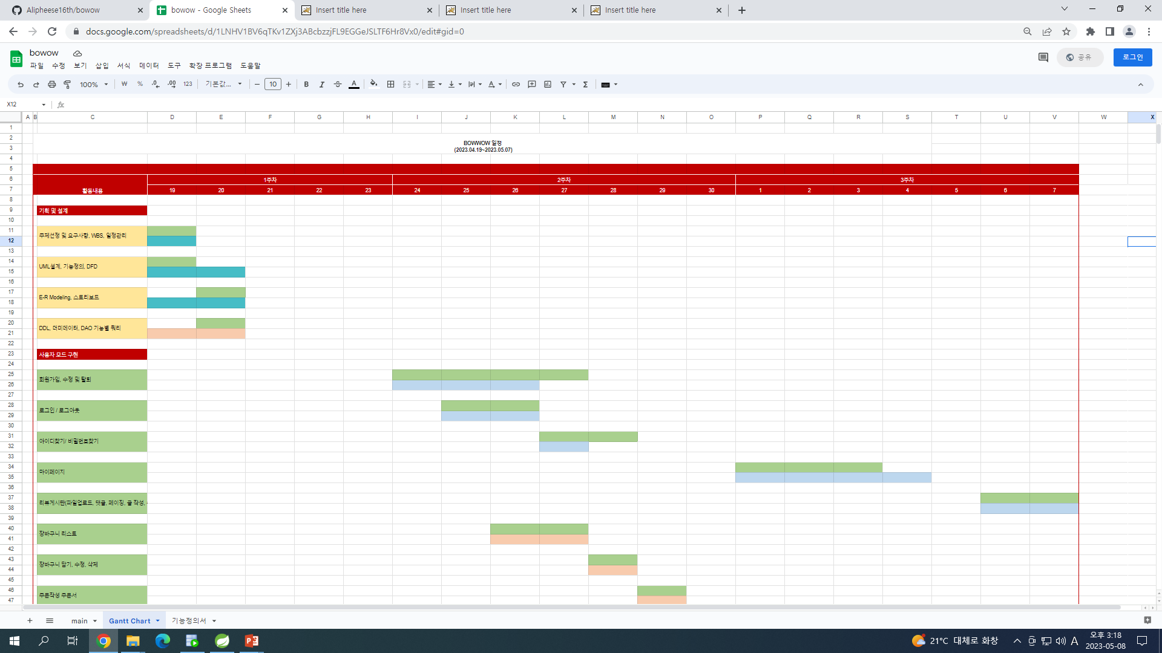
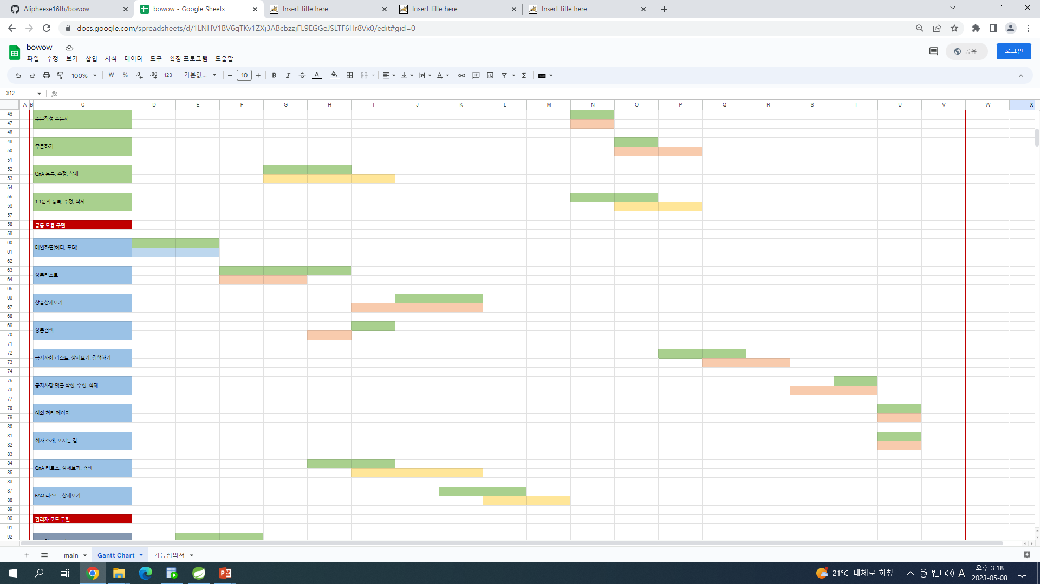
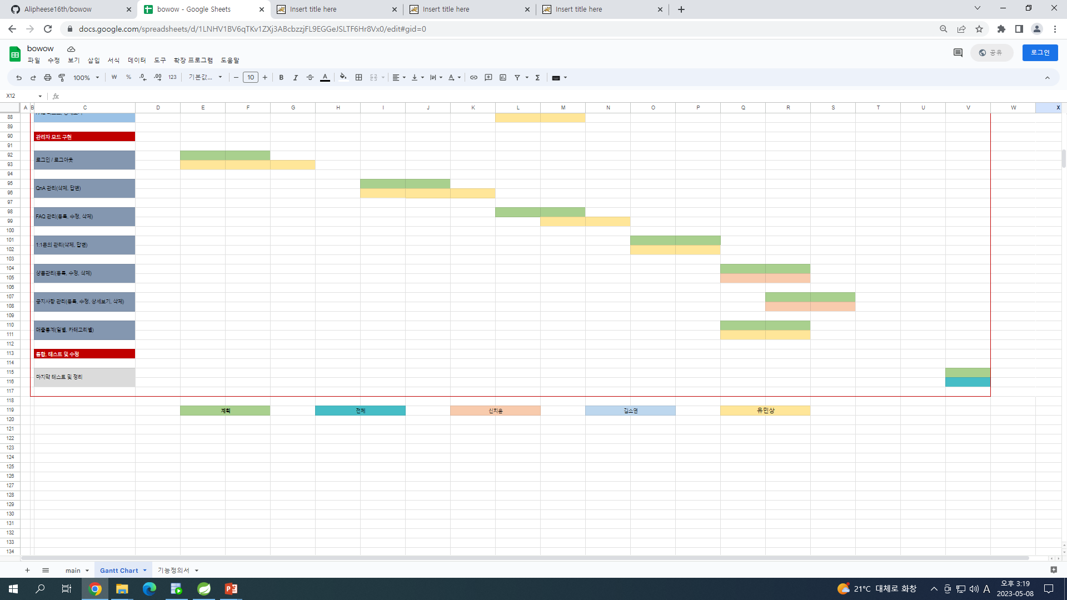
5. Gantt Chart를 이용한 일정 관리
About BOWOW

Slide 11
6. 작업분할구조도
이용자 권한
비회원
회원
∙ 상품 검색, 조회
∙ 게시판 보기
∙ 메인페이지 메뉴
∙ 장바구니 이용
∙ 상품 주문
∙ QNA 질문
∙ 1:1 문의
∙ 리뷰 작성
관리자
용어정리
비회원 : 회원가입 절차를 거치지 않고 사이트를 이용하는 자
관리자 : 관리자 권한으로 상품 관리 및 게시판 관리하는 자
회원 : 사이트 내에서 회원가입 절차를 거쳐 가입한 이용자로, 관리자 기능을 제외하고는 사이트 기능을 자유롭게 이용 가능하다.
∙ 상품 관리
∙ 게시판 관리
∙ 매출 관리
About BOWOW

Slide 12
7. 유스케이스 다이어그램 (usecase diagram)
회원가입
FAQ
공지사항
상품목록조회
상품상세조회
리뷰보기
extend
extend
nonmember
extend
extend
글 작성,수정, 삭제
글 작성,수정,
삭제, 검색, 댓글
상품검색
extend
비밀번호
찾기
상품주문
로그인
정보수정
회원탈퇴
아이디
찾기
상품등록
장바구니
extend
장바구니 수정, 삭제, 담기
user
QnA
게시판
admin
1대1 문의
상품조회
등급보기
extend
extend
extend
include
글 작성,수정, 삭제,답변, 검색
글 작성,수정,
삭제, 답변
상품수정
상품삭제
내 주문내역
보기
문의상품 선택
내 qna내역
보기
리뷰게시판
매출통계
member
내 리뷰내역
보기
extend
extend
적립금,쿠폰정보
글 작성,수정,
삭제, 댓글(답변도)
일별
카테고리별
About BOWOW

Slide 13
8. 순차 다이어그램 (user mode sequence diagram)
방문이용자
가입
로그인/아웃
상품 목록 및
상품 상세
상품검색
장바구니
상품주문
마이페이지
게시판
1. 회원정보입력
1-1. 아이디, 이메일
중복체크
2. 회원정보확인
3. 로그인
4. 회원정보확인승인
5. 상품 목록 조회
6. 상품 정보 확인
5. 상품 검색
6. 상품 정보 확인
7. 장바구니 상품 담기
8. 장바구니 상품 확인
9 상품주문
11. 내 주문내역, 내 리뷰내역, 내 QnA내역, 내 정보 등 조회
10. 상품주문 확인
12. 내 주문내역, 내 리뷰내역, 내 QnA내역, 내 정보 등 확인
13. 글 작성 / 답글 달기 / 댓글 달기 / 조회 / 수정 / 삭제
14. 게시판 확인
About BOWOW

Slide 14
8. 순차 다이어그램 (admin mode sequence diagram)
관리자
로그인/아웃
상품관리
공지사항
FAQ
통계
1. 로그인
2. 관리자 승인
3. 상품 등록 / 수정 / 삭제
4. 상품 목록 확인
5. 공지사항 작성 / 수정 / 조회 / 삭제 / 댓글
6. 공지사항 목록 확인
7. FAQ 작성 / 수정 / 삭제
8. FAQ 목록 확인
9. 매출 통계 (일별 / 카테고리별)
10. 통계 결과 학인
About BOWOW

Slide 15
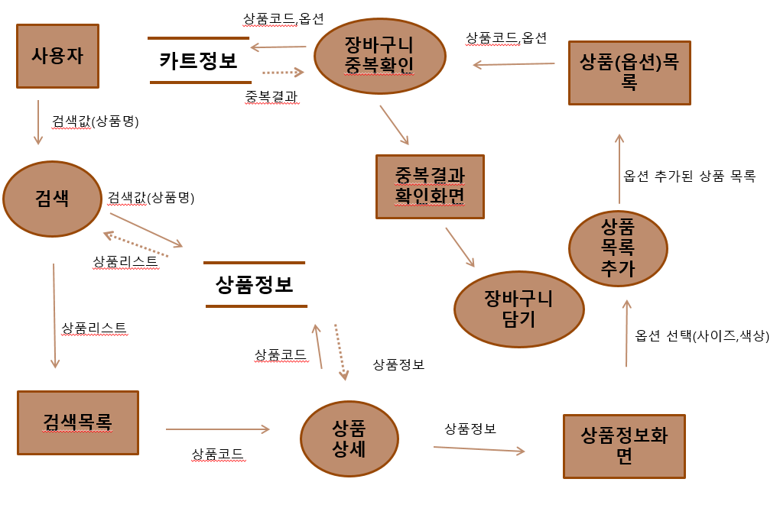
9. 핵심 기능 DFD(Data Flow Diagram) – 상품 검색
About BOWOW

Slide 16
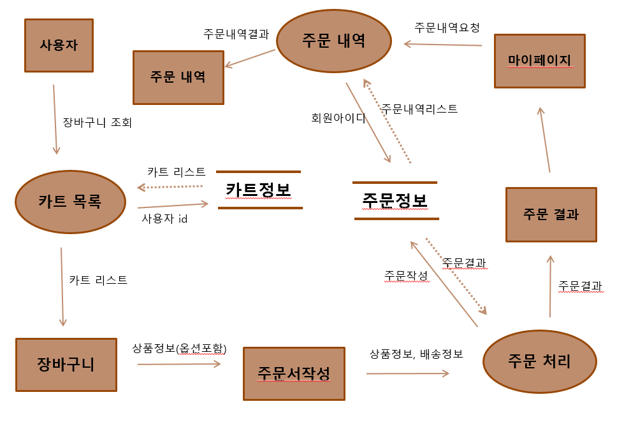
9. 핵심 기능 DFD(Data Flow Diagram) – 상품 주문
About BOWOW

Slide 17
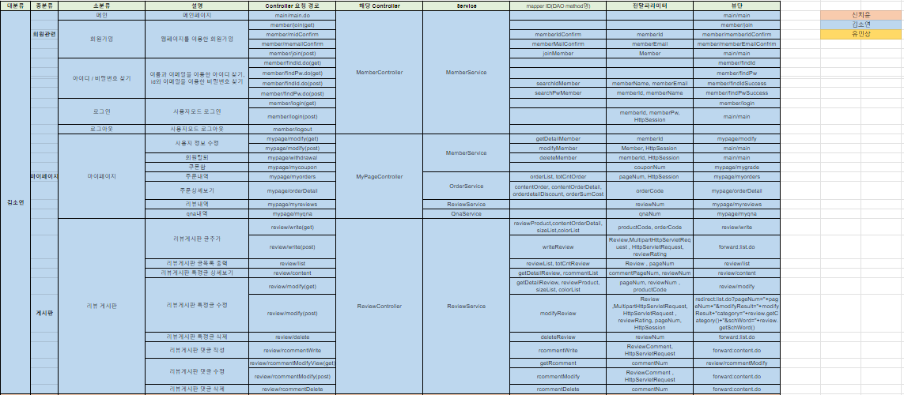
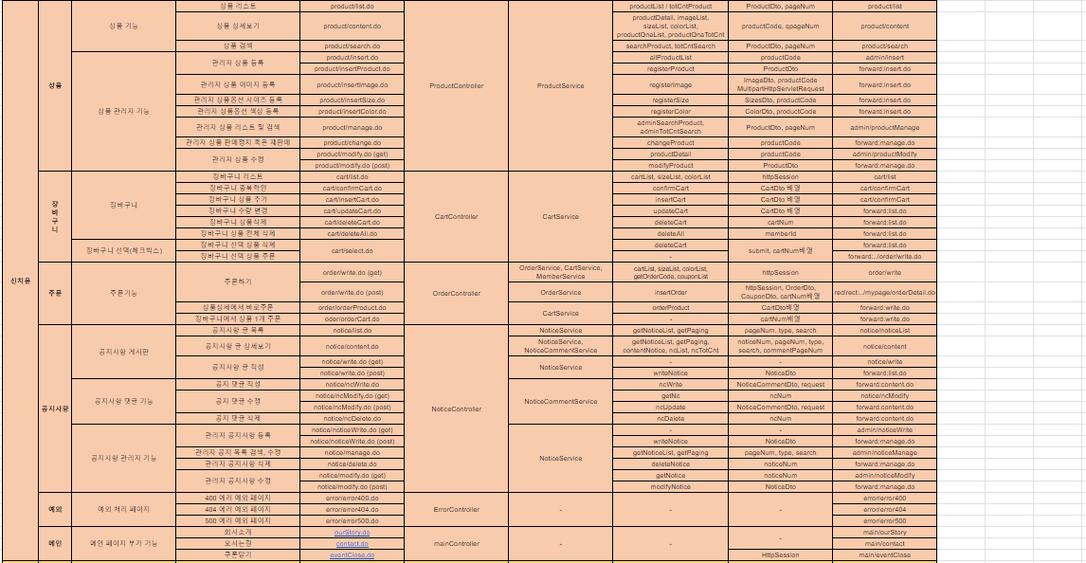
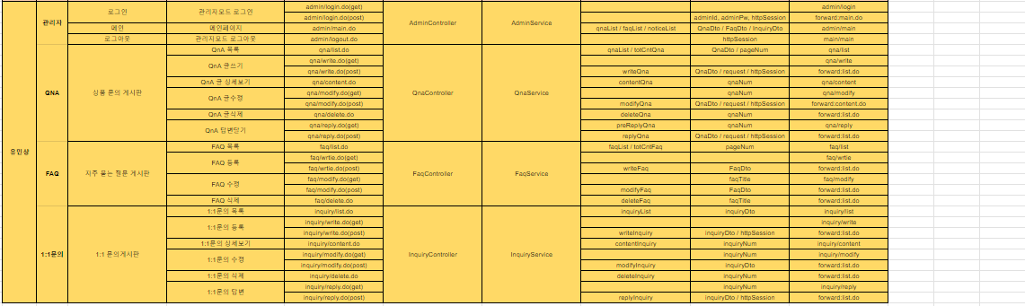
10. 기능정의 및 설계
About BOWOW

Slide 18
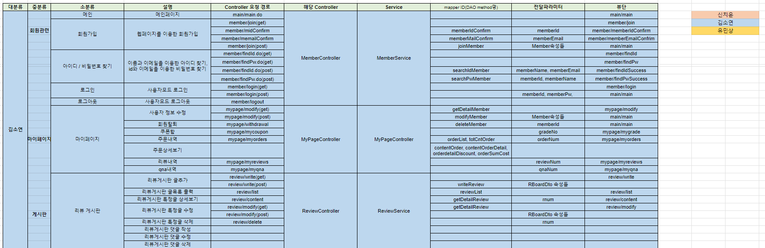
10. 기능정의 및 설계 (김소연)
About BOWOW

Slide 19
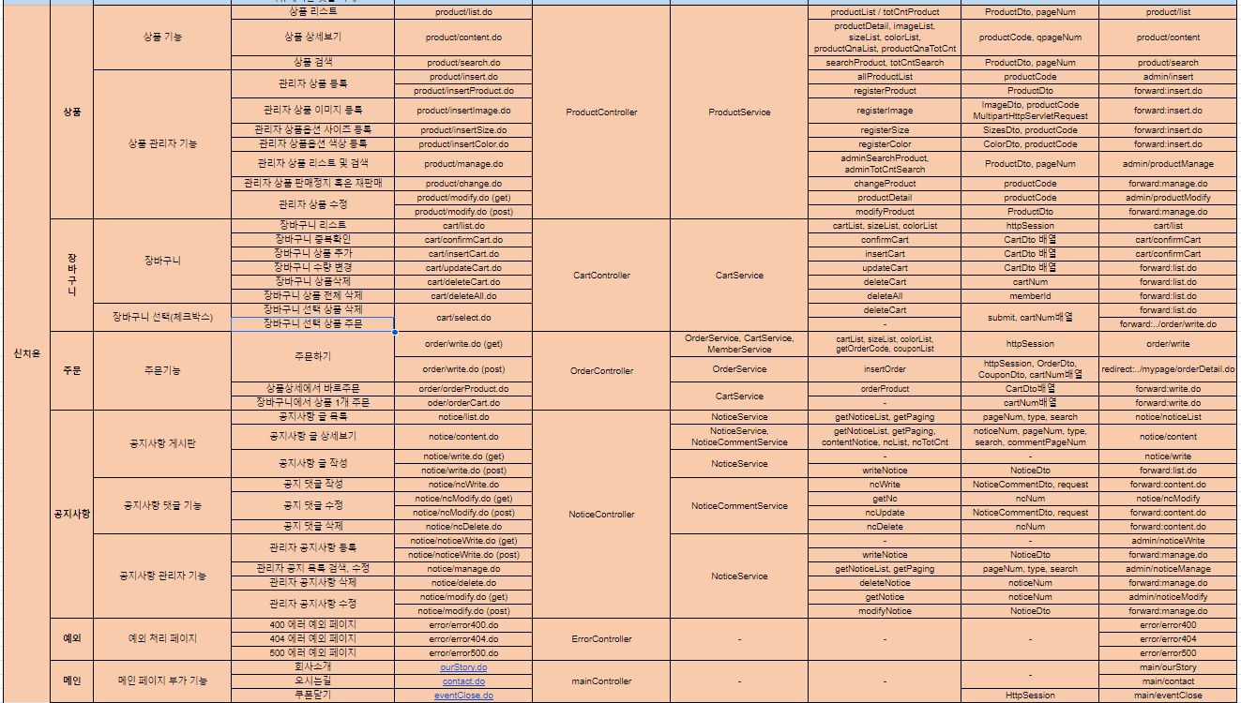
10. 기능정의 및 설계 (신치윤)
About BOWOW

Slide 20
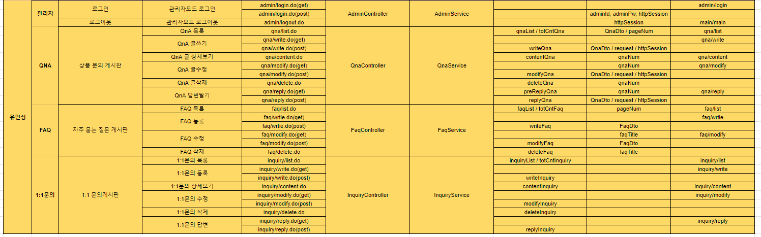
10. 기능정의 및 설계 (유민상)
About BOWOW

Slide 21
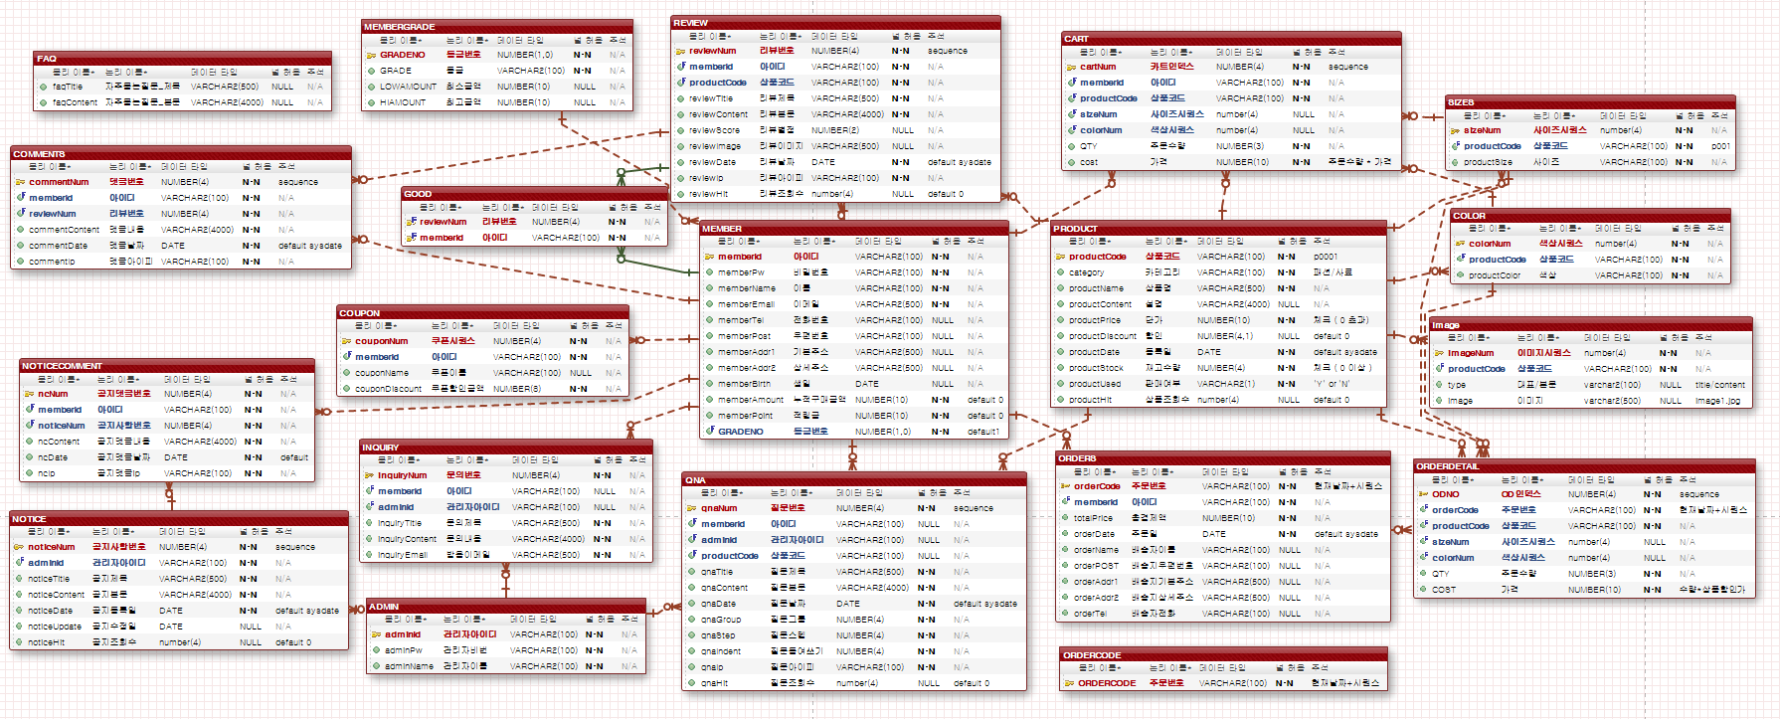
11. DB 설계 (ERD)
01
About BOWOW

Slide 22
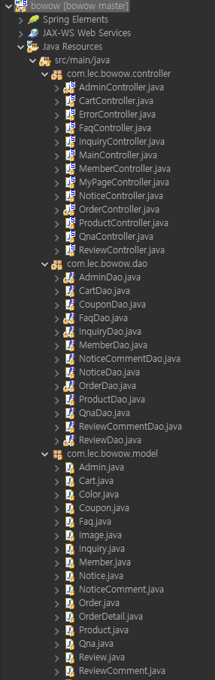
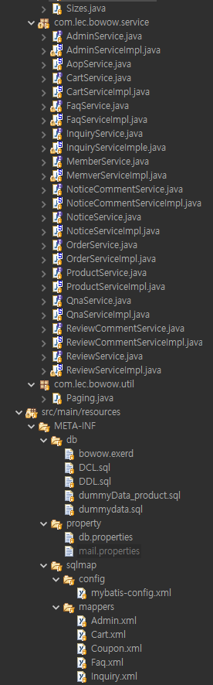
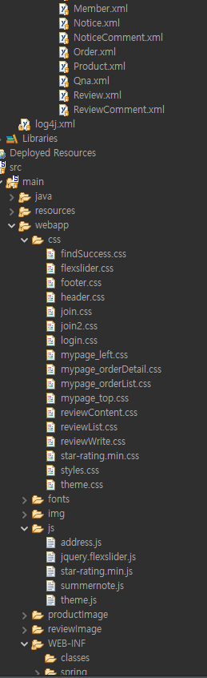
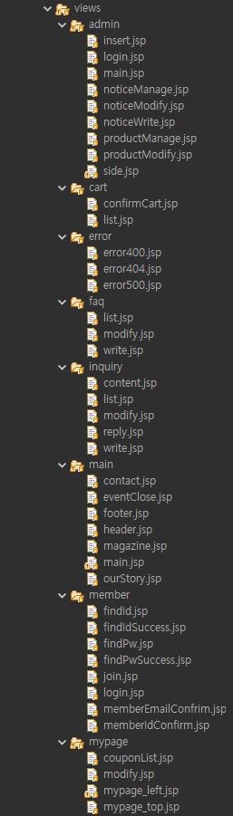
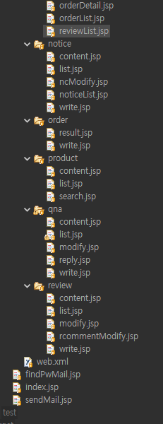
12. Project Explorer
01
About BOWOW

Slide 23
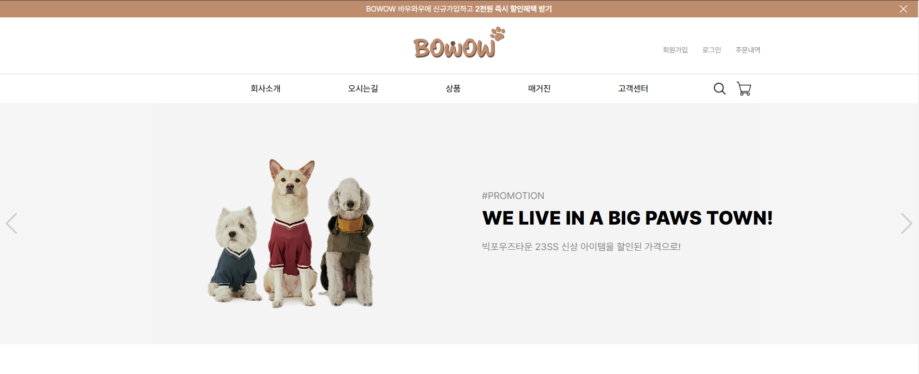
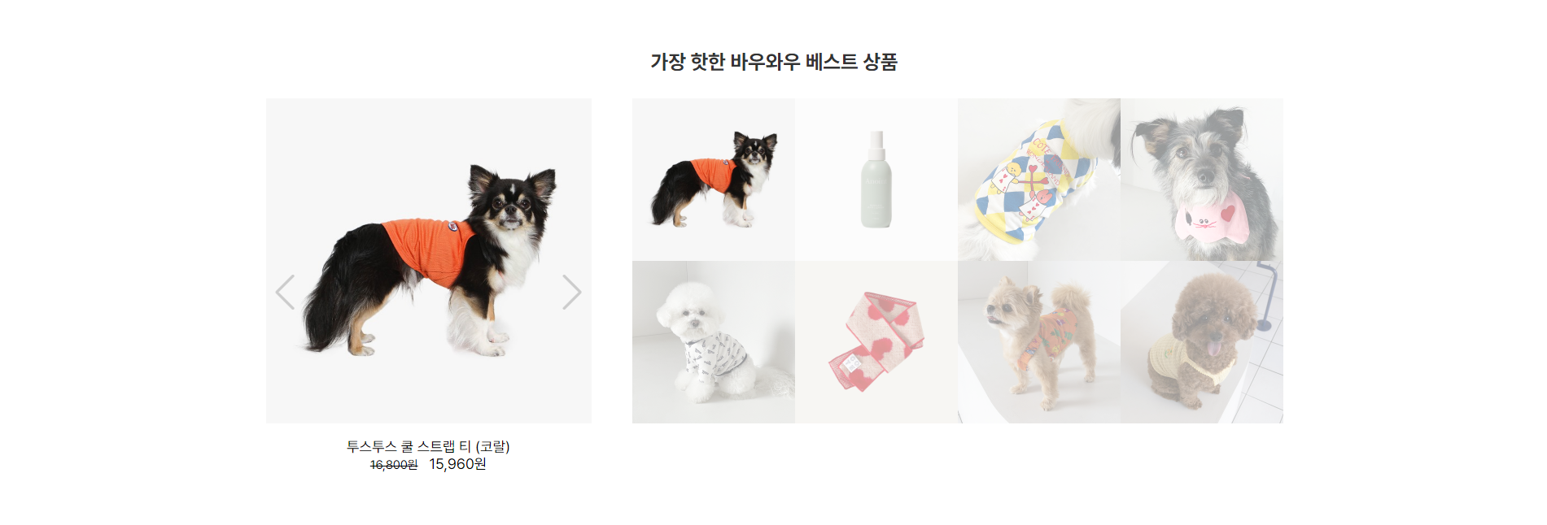
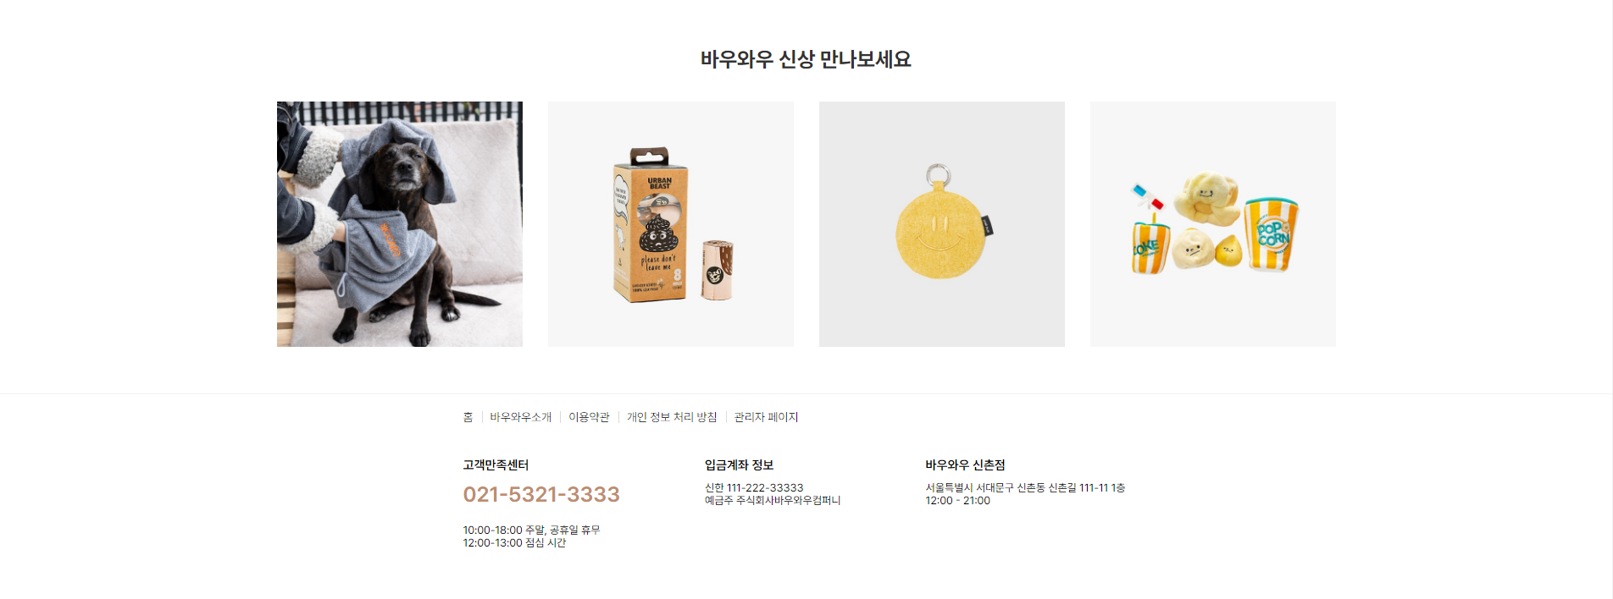
①
13. 핵심 코드 및 시연 화면
②
③
쿠폰 증정 이벤트 바
X 버튼 클릭 시 다시 나타나지 않는다
헤더 영역 : 로그인 전, 회원로그인후, 관리자로그인 후 헤더의 메뉴가 다르게 보인다
상품명 검색, 장바구니 버튼
검색은 비회원, 회원, 관리자 모두 이용가능
장바구니 개수는 aop를 이용
베스트 상품 슬라이드
상품 조회수 기준 베스트 상품 선별
클릭 시 해당 상품 상세보기 페이지로 이동
신상품 추천
클릭 시 상품 상세보기 페이지로
푸터 영역 : 회사 정보 출력
메인 페이지
④
⑤
⑥
About BOWOW

Slide 24
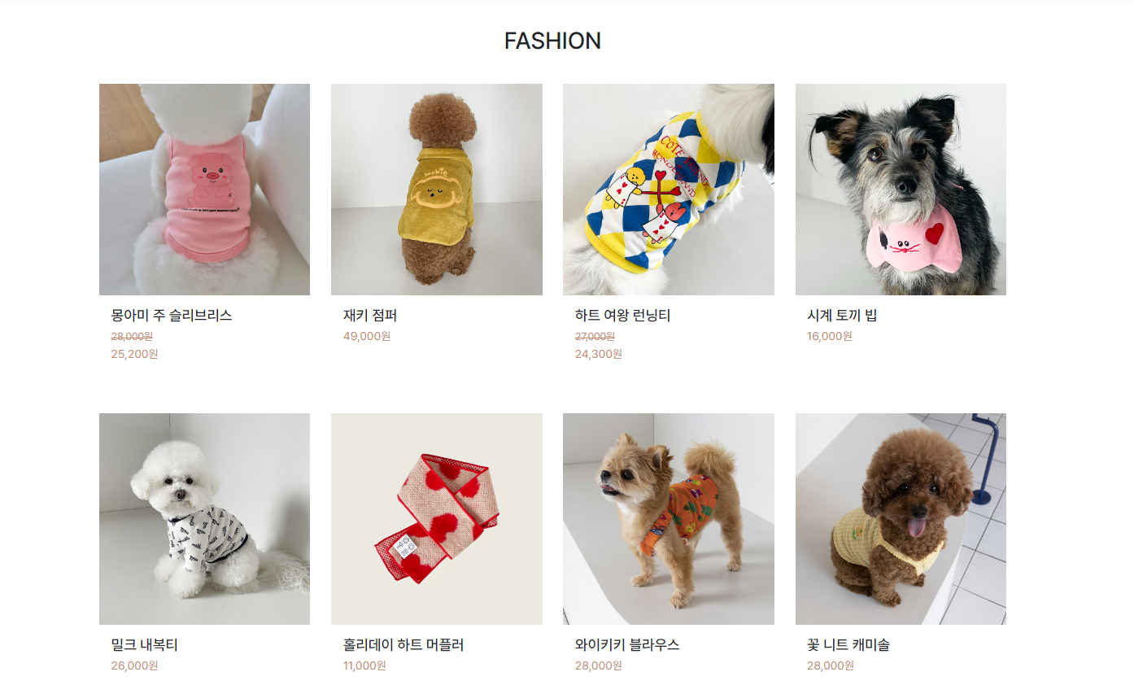
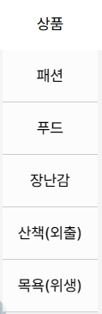
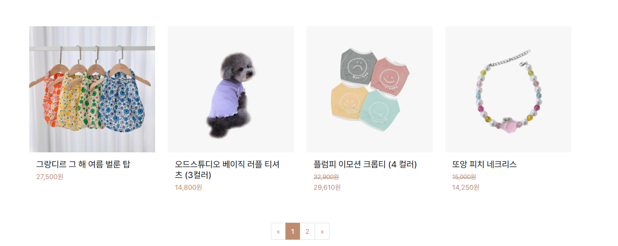
②
13. 핵심 코드 및 시연 화면
①
헤더에서 상품 카테고리를 골라 접근
카테고리 별 분류된 상품을 정렬
정렬 기준은 상품 등록일
상품 대표이미지, 상품명, 상품 가격, 할인이 있다면 할인된 가격 출력
페이징 처리
조회된 상품 개수가 페이지 사이즈보다 클 경우에만 페이지네비게이션을 나타낸다.
상품 리스트
③
④
About BOWOW

Slide 25
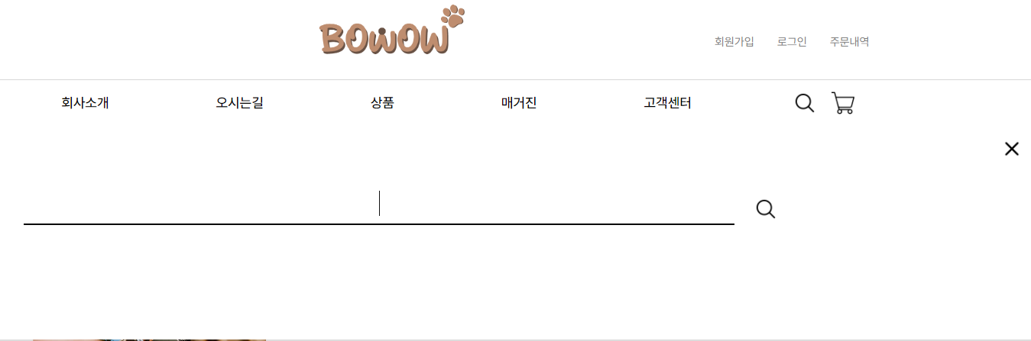
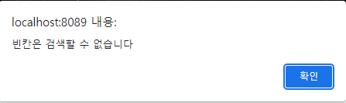
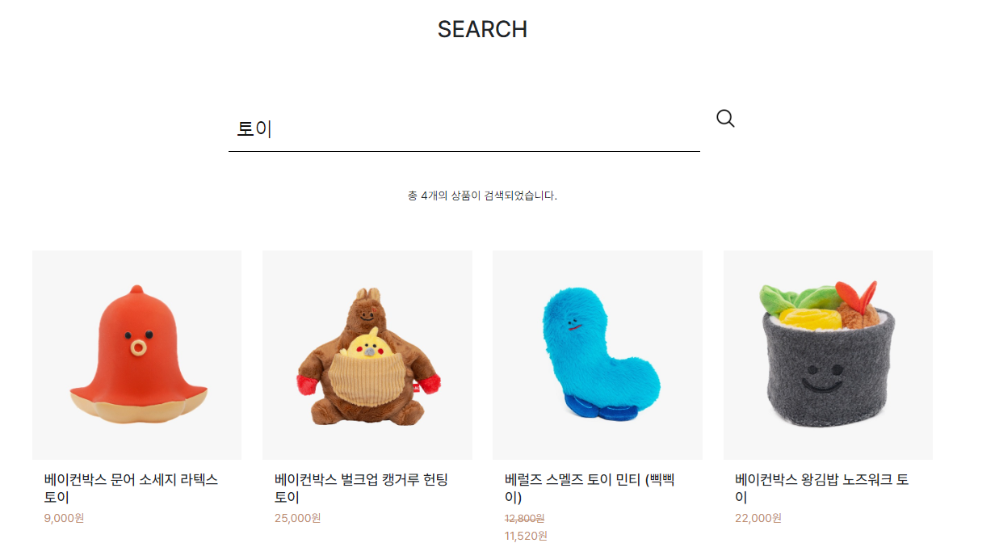
13. 핵심 코드 및 시연 화면
①
헤더의 돋보기 아이콘을 클릭해서 검색창을 열고 재클릭 시 다시 닫힌다.
검색창에 아무 글자를 입력하지 않거나 스페이스만 입력하면 경고창을 띄운다.
검색 결과 화면은 기본적으로 상품 리스트와 크게 다르지 않다. 상단에 다시 검색할 수 있는 검색창이 열려 있다.
조회된 상품 개수가 페이지 사이즈보다 크다면 페이지네비게이션을 나타낸다.
상품 검색
②
③
④
About BOWOW

Slide 26
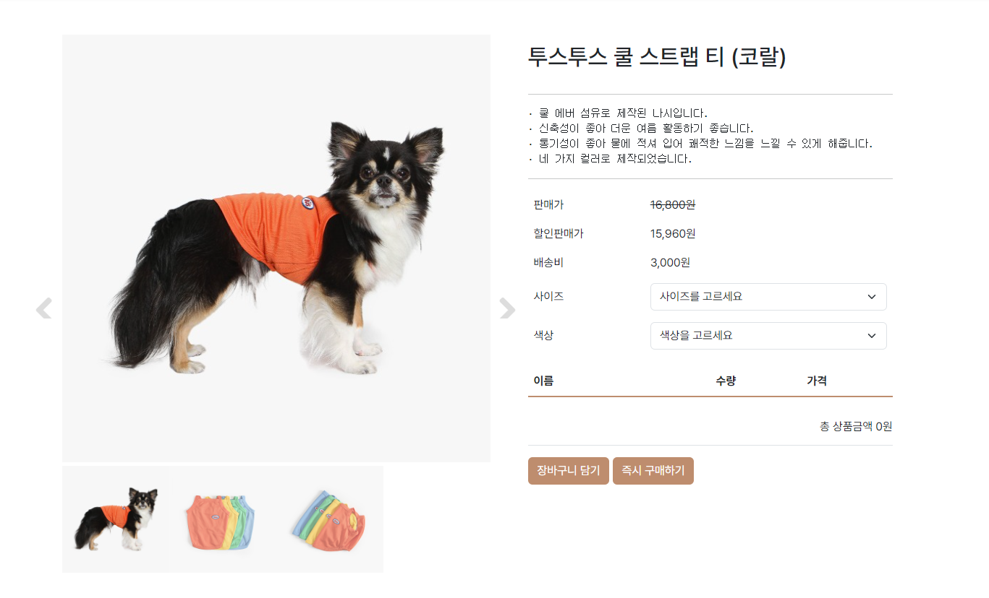
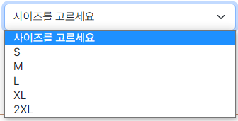
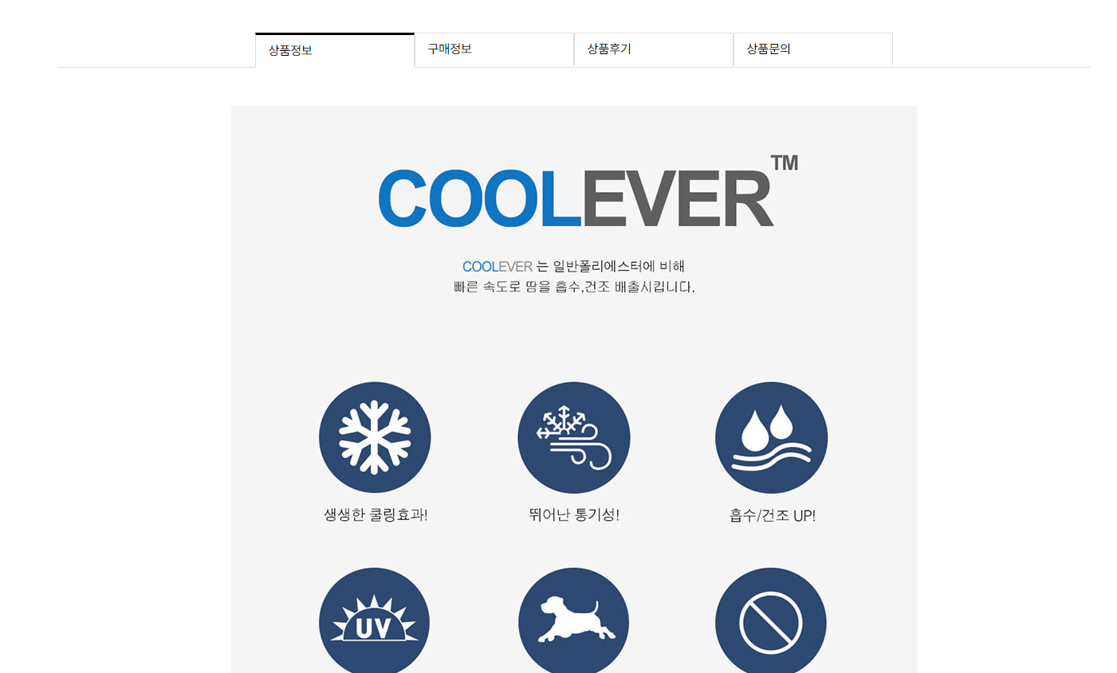
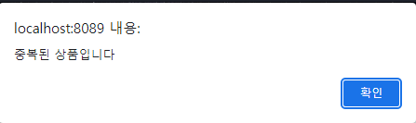
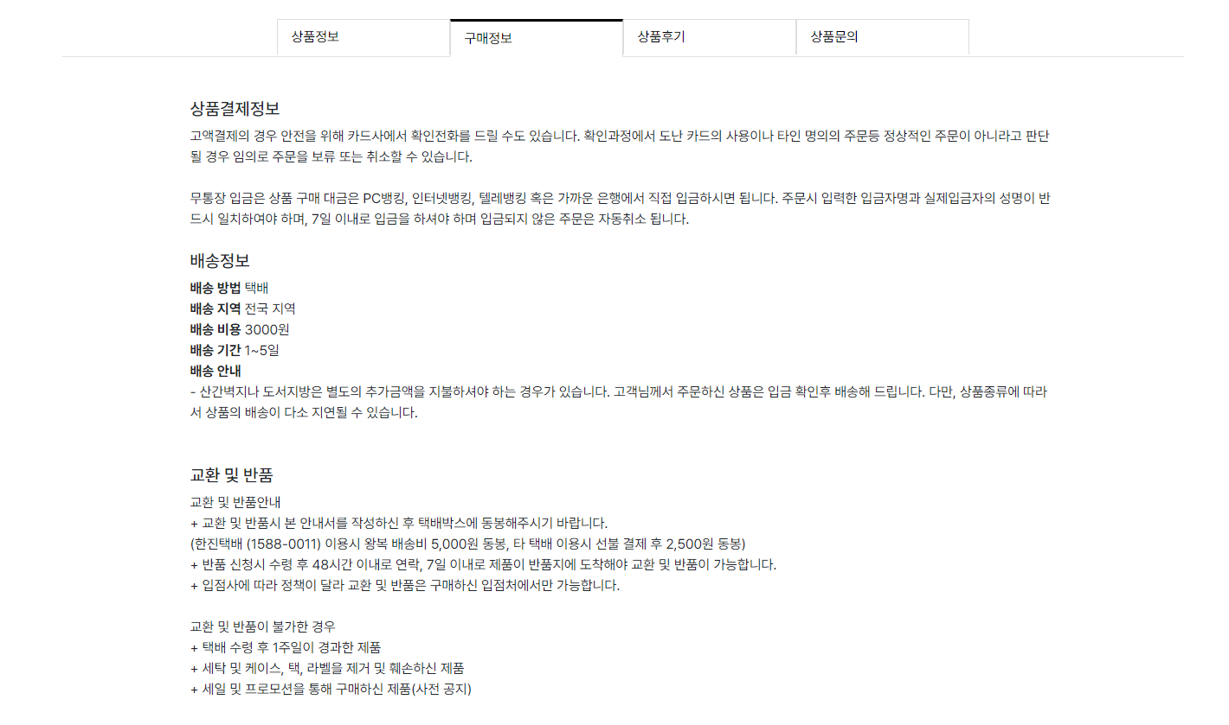
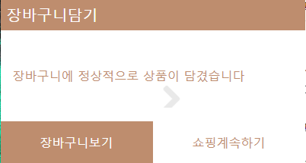
①
②
13. 핵심 코드 및 시연 화면
④
이미지 슬라이더
상품의 관련 정보
사이즈나 색상을 고를 수 있는 상품이 존재한다. 둘다 없는 경우도 존재.
옵션을 고르면 자동적으로 해당 옵션의 상품이 리스트에 추가된다.
별개의 옵션을 가진 상품은 수량을 개별 관리한다. 각 가격을 계산해서 총 금액을 계산하여 장바구니에 전송 가능
중복된 옵션을 고를 경우 제지
상품 상세 페이지 내 네비게이션
장바구니에 상품 리스트 추가
이미 장바구니에 존재하는 상품이면 중복 확인 후 진행
장바구니에 담기만 하고 쇼핑을 계속 진행할 수 있다.
상품 상세보기
③
⑤
⑥
⑦
About BOWOW

Slide 27
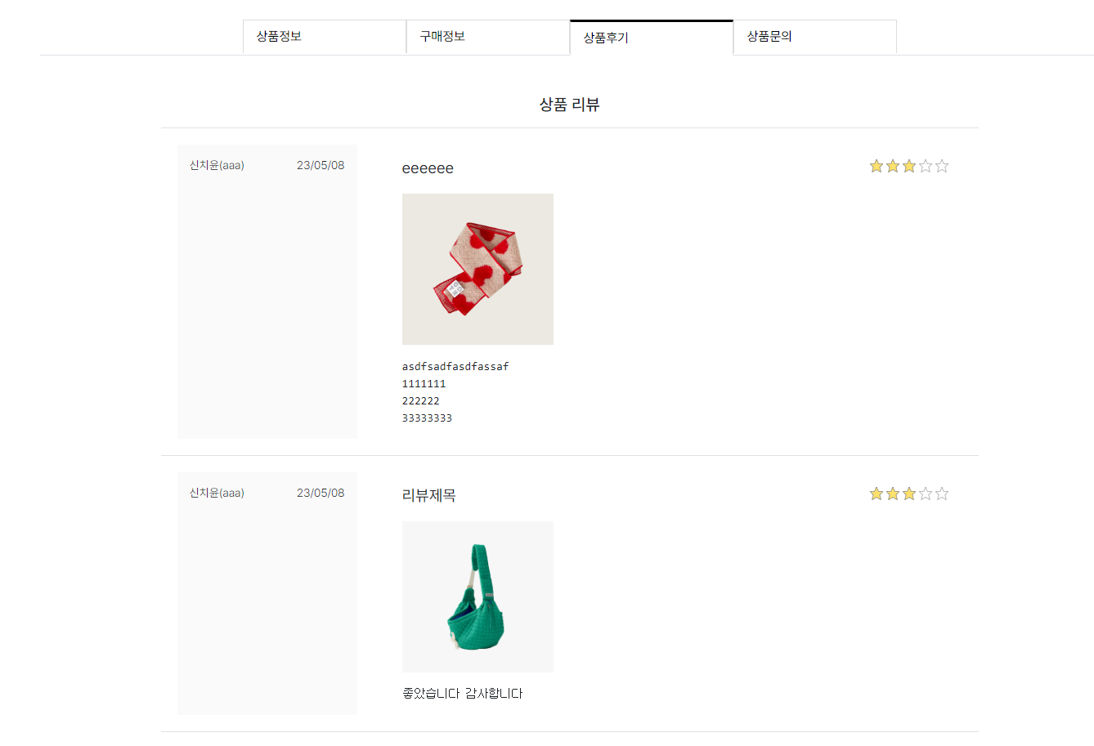
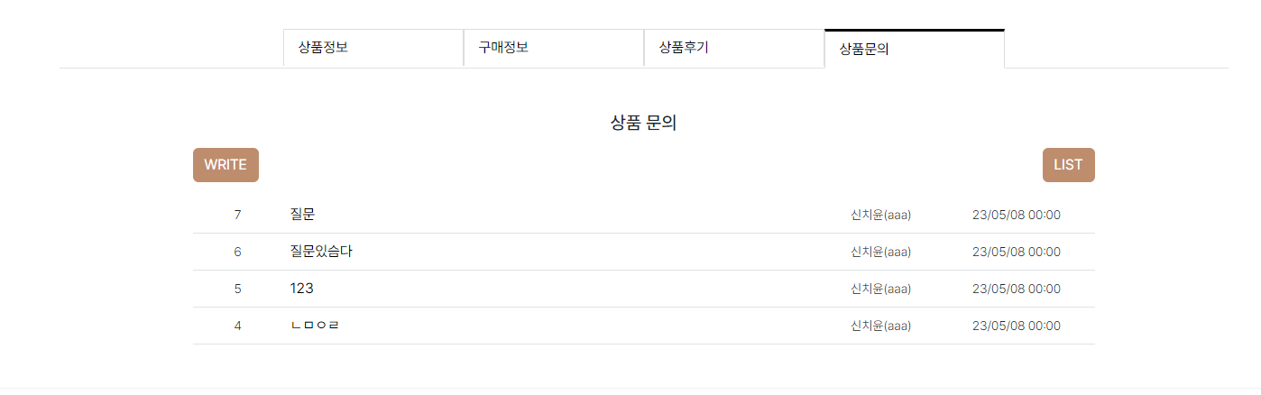
13. 핵심 코드 및 시연 화면
①
구매 후기(Review) 리스트
해당 회원이 첨부한 사진, 매긴 리뷰 점수 등을 확인 할 수 있다.
상품 상세보기 페이지 내 네비게이션
클릭시 해당 위치로 이동
해당 상품의 문의(QNA) 버튼
로그인 한 회원이라면 자유롭게 작성 가능
QNA 전체리스트로 이동 가능
문의(QNA) 리스트
해당 상품 관련 질문만 출력
클릭 시 질문 상세보기 페이지로 이동
상품 상세보기
②
③
④
About BOWOW

Slide 28
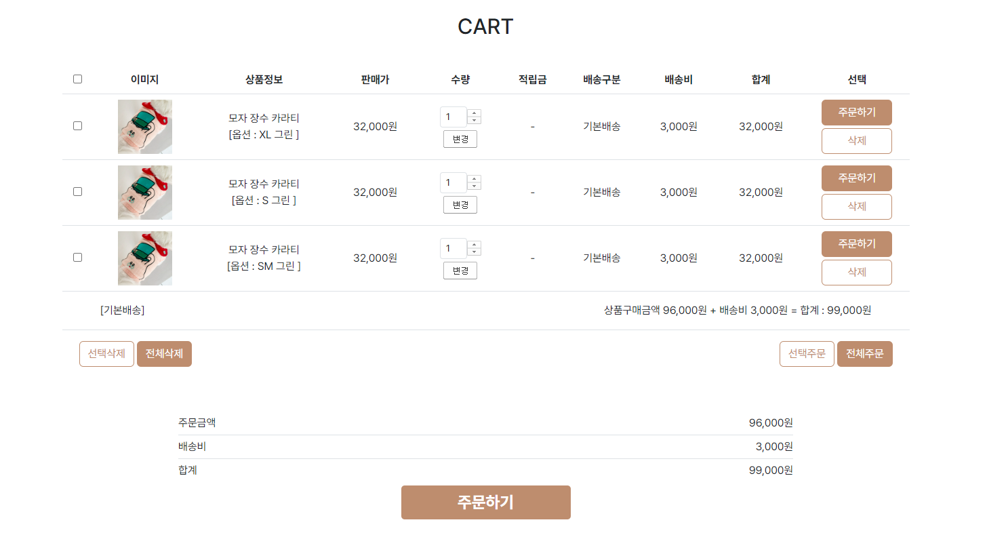
13. 핵심 코드 및 시연 화면
상품 정보
옵션 별로 상품 별개 관리
장바구니 수량 변경
화살표 버튼으로 1개씩 변경해도 되고, 직접 숫자를 입력해도 된다.
상품 수량 변경시 모든 가격이 자동적으로 다시 계산 된다.
상품 별로 별개 주문이 가능하고 삭제도 가능하다.
체크박스를 이용하여 선택 주문, 선택 삭제
혹은 전체 주문, 전체 삭제도 가능
사용자는 총 가격을 한눈에 확인 가능
주문하기 버튼은 전체 주문 기능과 동일
①
②
③
장바구니
④
⑤
About BOWOW

Slide 29
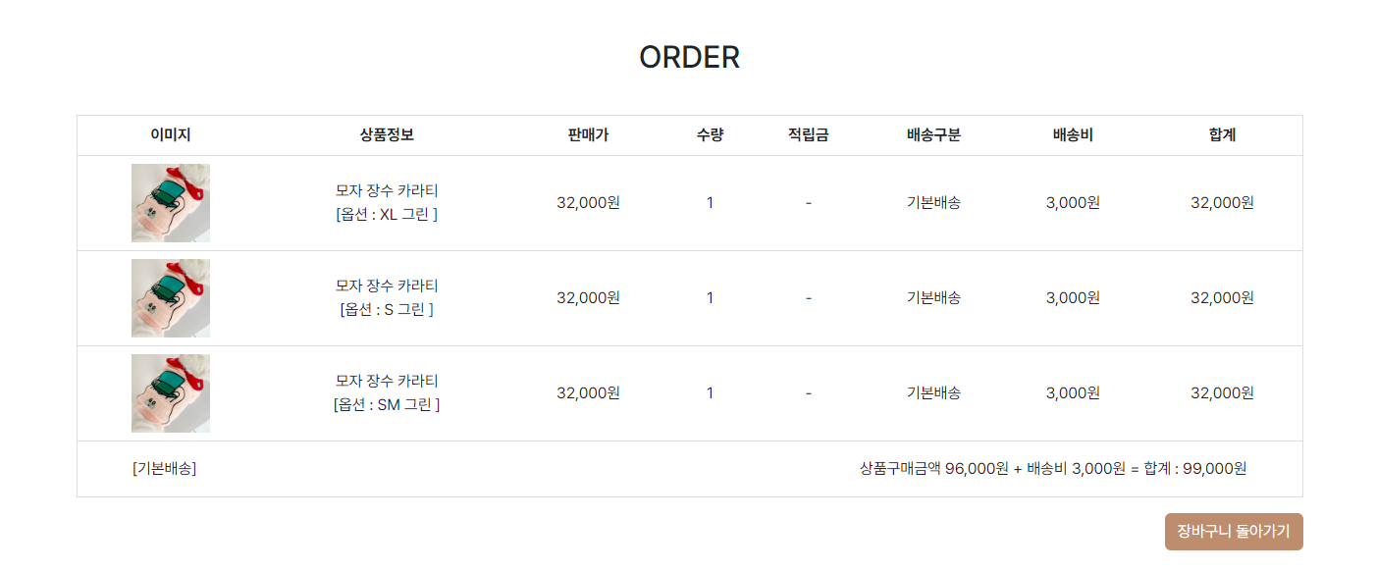
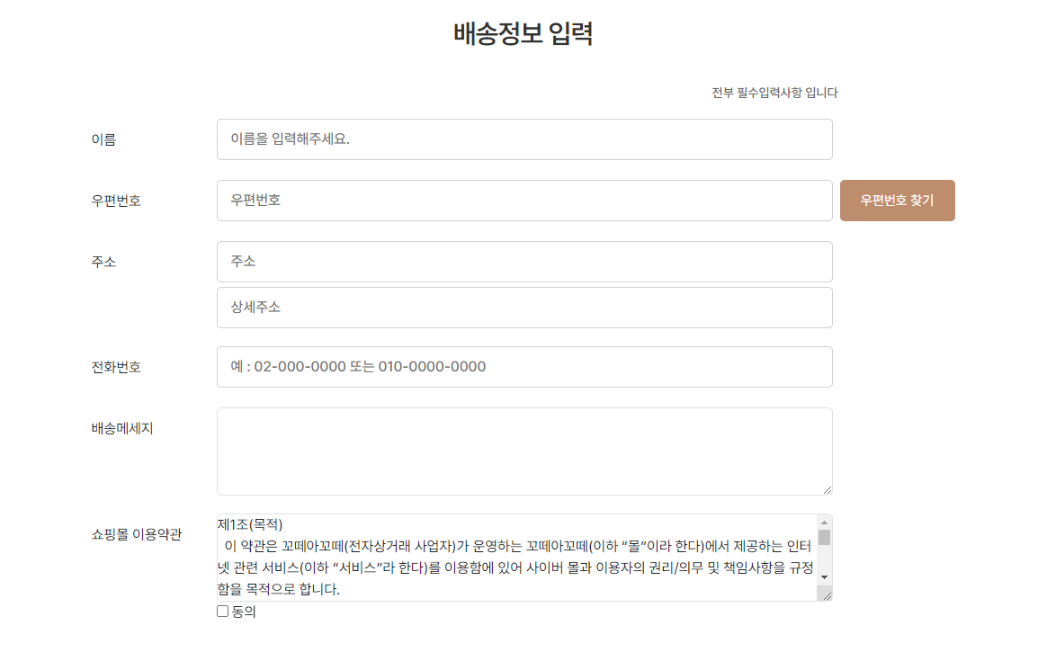
①
13. 핵심 코드 및 시연 화면
사용자가 주문한 상품 리스트 확인
장바구니 돌아가기 버튼
배송 받을 정보 입력
이름, 우편번호, 주소, 상세 주소, 전화번호 모두 미입력시 결제 진행 불가능
약관에 체크해야만 다음 진행이 가능하다
주문서 작성
②
③
About BOWOW

Slide 30
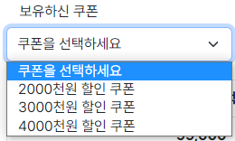
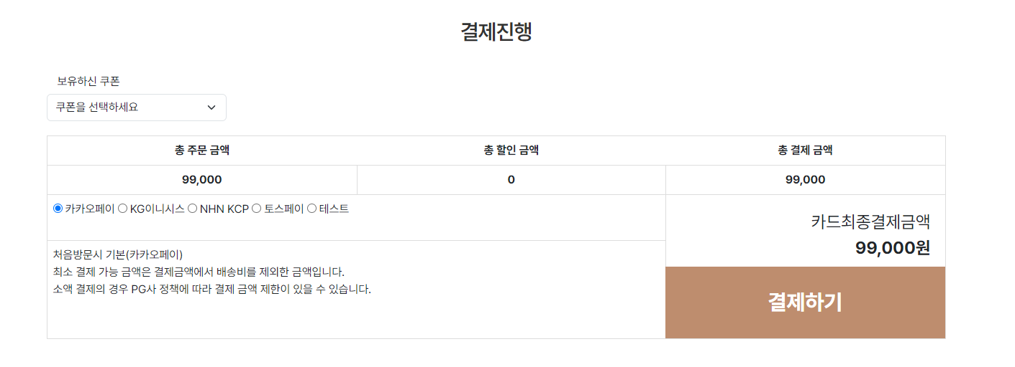
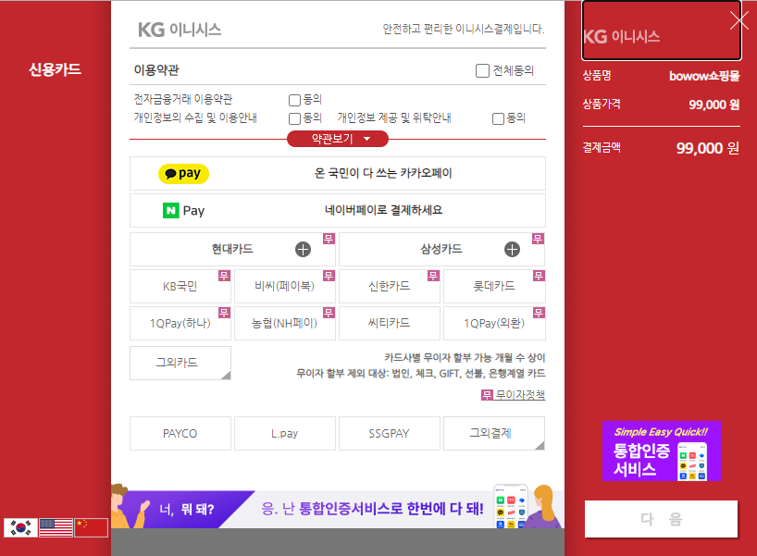
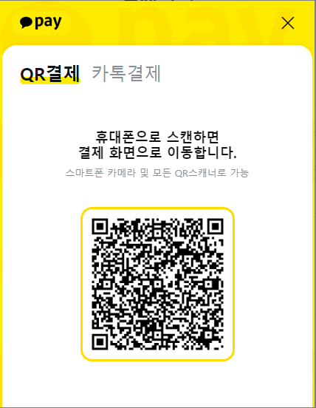
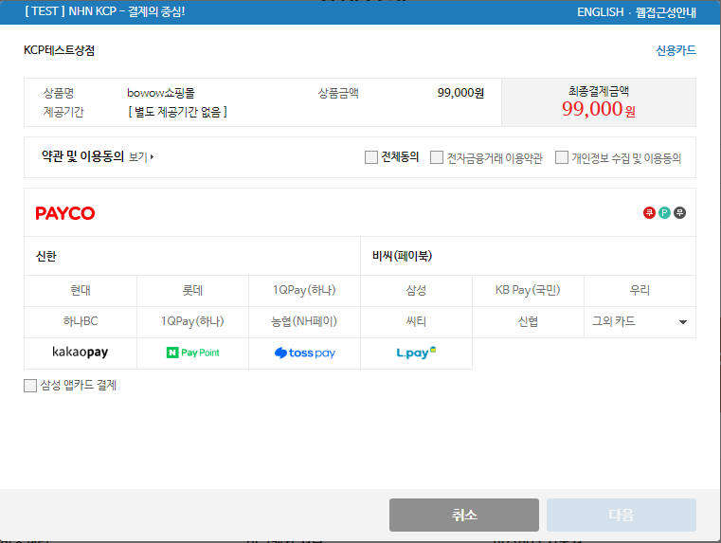
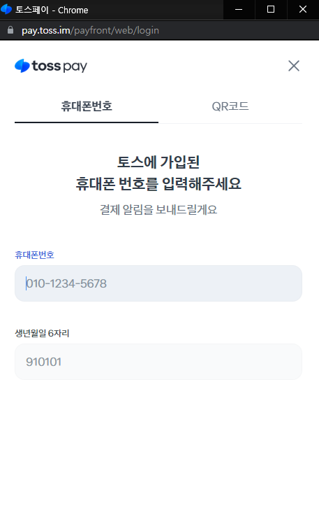
13. 핵심 코드 및 시연 화면
①
사용자가 가지고 있는 쿠폰 리스트를 보여준다
쿠폰 사용시 할인 적용, 주문 처리 완료되면 쿠폰이 사라진다
결제 수단 변경 가능
테스트 체크시 결제 과정 생략
결제수단
실제 결제(출금)이 이루어지는 PG사 KG이니시스 (매일 자정에 자동 환불)
실제 결제(출금)이 이루어지지 않는 PG사 카카오페이, KCP, 토스페이
할인까지 계산하여 총 금액을 확인, 결제
주문서 작성
④
②
③
About BOWOW

Slide 31
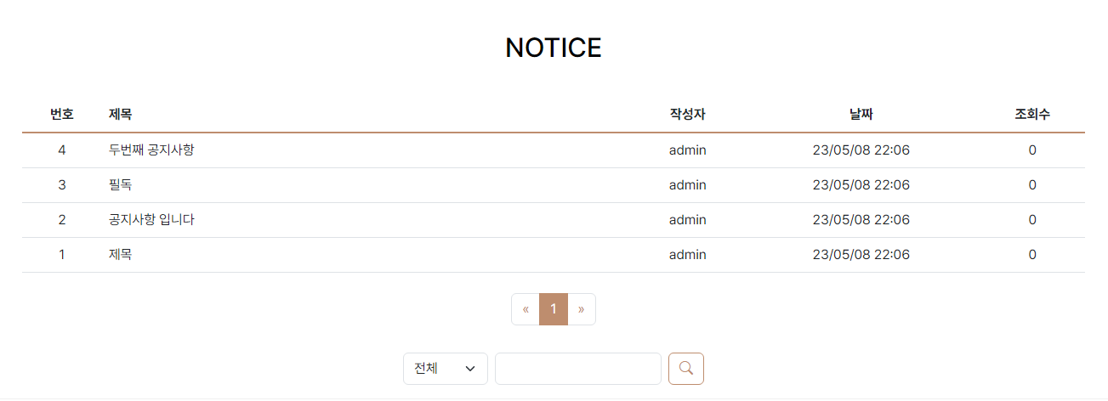
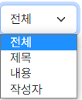
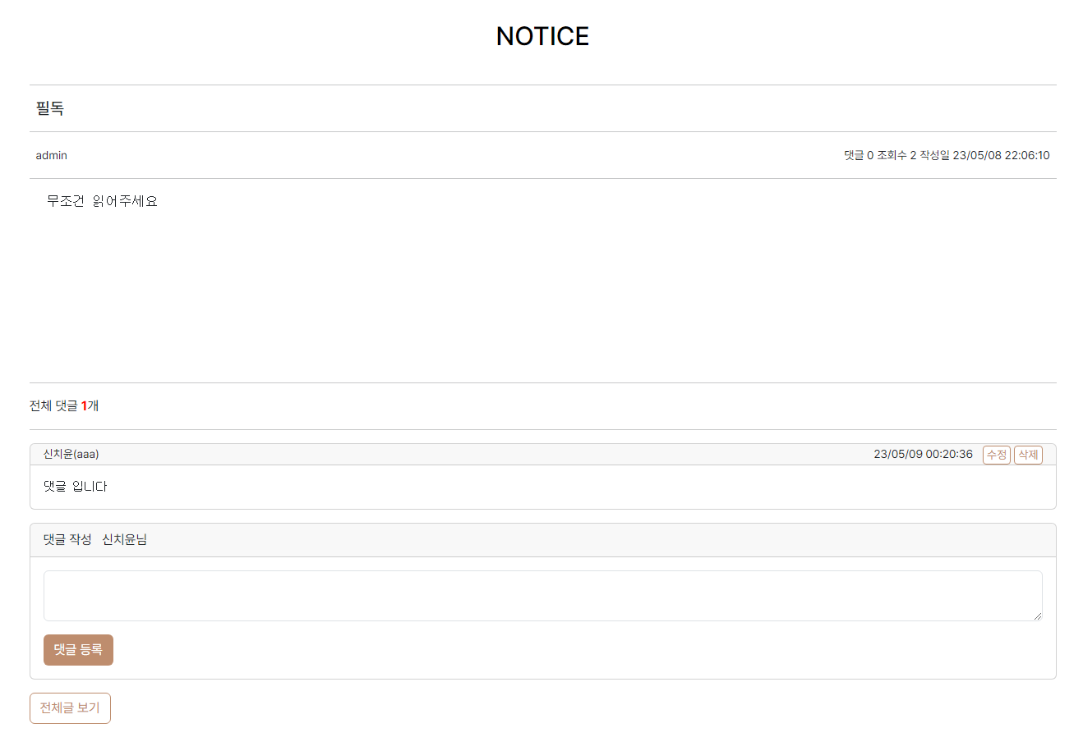
①
13. 핵심 코드 및 시연 화면
공지사항 리스트
페이징 기능
공지사항 검색 기능
전체 검색, 제목 검색, 내용 검색, 작성자 검색으로 나뉜다.
빈칸은 검색 할 수 없다
공지사항 상세보기
공지 제목, 내용, 작성일 등 정보 조회
공지사항 댓글 작성
회원 로그인 중이라면 댓글 작성 가능
댓글 수정 버튼 누르면 ajax를 활용하여 댓글 수정 form이 생성
댓글 삭제 가능
공지사항 게시판
②
③
④
⑤
About BOWOW

Slide 32
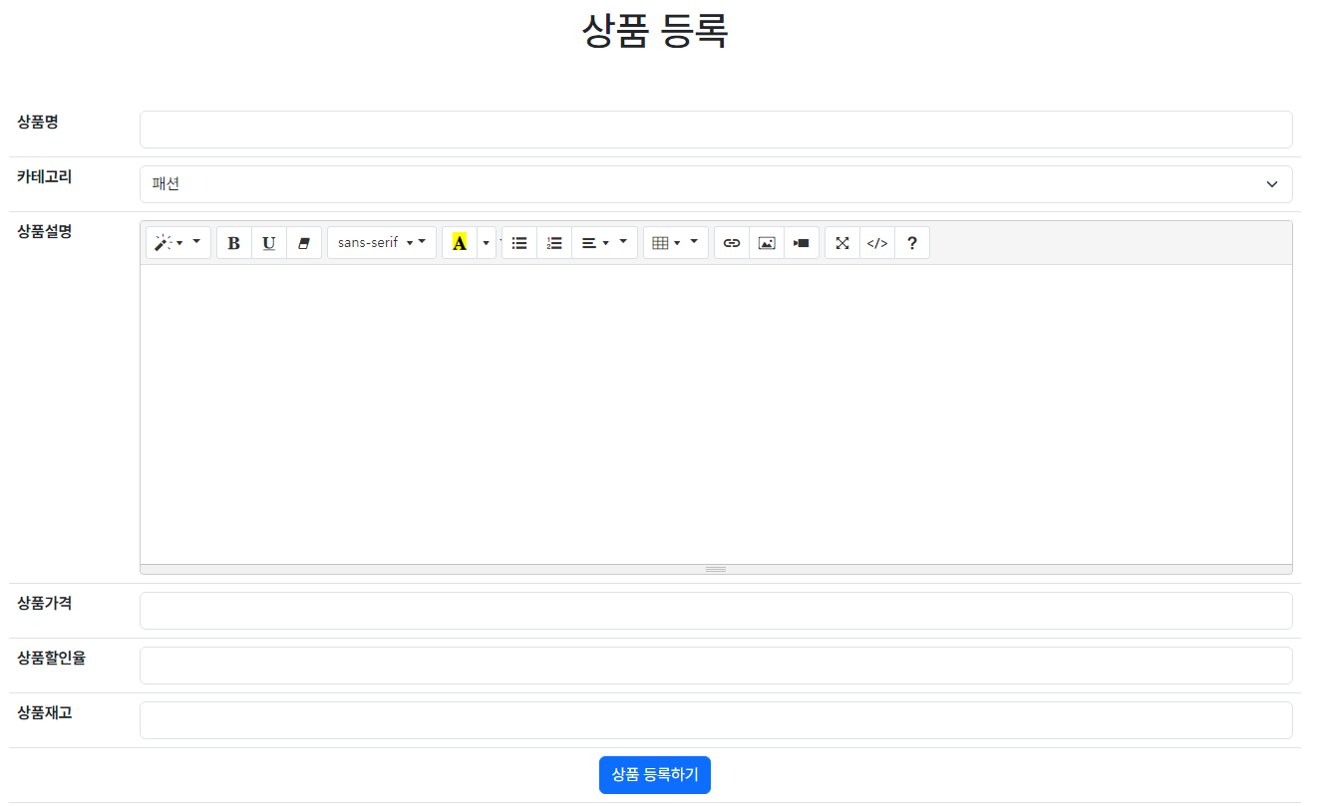

13. 핵심 코드 및 시연 화면
①
관리자 상품 등록 페이지
상품 등록 완료시 아래의 옵션 등록 select에 자동으로 해당 상품코드가 select되어 있다.
상품 이미지 등록
첨부파일 받아서 이미지 등록
상품 옵션 등록 (사이즈)
Select한 상품코드의 사이즈 등록
상품 옵션 등록 (색상)
Select한 상품코드의 색상 등록
관리자 – 상품 등록
②
③
④
About BOWOW

Slide 33


①
13. 핵심 코드 및 시연 화면
상품 검색
상품을 빠르게 검색해서 원하는 상품만 수정하거나 판매 정지 가능
상품 클릭시 해당 상품 수정 form으로 이동
전환 버튼
상품을 판매 중지하거나 다시 재판매 할수 있다.
상품 수정
상품 정보 수정 가능
③
관리자 – 상품 관리
②
④
About BOWOW

Slide 34



13. 핵심 코드 및 시연 화면
③
공지사항 클릭 시 공지사항 수정으로 이동
공지사항 수정 영역
공지사항 삭제 버튼
공지사항 검색 (전체, 제목, 내용, 사용자)
공지사항 등록
관리자 - 공지사항
①
④
⑤
②
About BOWOW

Slide 35

13. 핵심 코드 및 시연 화면
예외 상황 발생시 예외 페이지로 전환
400 에러
404 에러
500 에러
에러 종류에 따라 문구가 다르다
뒤로가기, 메인페이지로 가는 버튼 구현
예외 처리 페이지
①
②
About BOWOW

Slide 36





13. 핵심코드 및 시연화면
정규표현식을 사용하여 사용자가 입력한 값에 유효성 검사를 구현했습니다.
회원가입 시 ID 중복체크 (Ajax 이용)
이메일 중복체크 (Ajax 이용)
daum post API 이용
jQuery UI datepicker 이용
회원가입 시 메일 전송
1
2
3
4
5

Slide 37





3
13. 핵심코드 및 시연화면
아이디 찾기 정규표현식 사용하여 유효성 검사
비밀번호 찾기 정규표현식 사용하여 유효성 검사
찾은 비밀번호를 메일로 전송
1
2

Slide 38




1
13. 핵심코드 및 시연화면
마이페이지에서 주문내역, 주문상세내역, 리뷰내역, 상품문의, 쿠폰조회, 개인정보 수정이 가능하다.
주문내역, 리뷰내역, 상품문의 리스트 출력은 페이징 처리된다.
2
2

Slide 39

1
13. 핵심코드 및 시연화면
정규표현식을 사용하여 사용자가 입력한 값에 유효성 검사를 구현했습니다.
이메일 중복체크 (Ajax 이용)
daum post API 이용
jQuery UI datepicker 이용
2
3
4

Slide 40


1
13. 핵심코드 및 시연화면
검색하기
비회원, 회원 모두 이용가능
검색조건 : 전체, 패션, 푸드, 장난감, 산책, 목욕
2. 페이징 처리된다
2

Slide 41


13. 핵심코드 및 시연화면
리뷰 글 별점 api사용
회원만 댓글을 작성, 수정, 삭제 가능
댓글 리스트 페이징 출력
1
2
3

Slide 42





13. UI 시연 및 핵심기능 – 관리자 메인
일별매출
2주동안의 매출을 확인할 수 있으며, 매출이 없을 시 0원으로 표시
카테고리별 매출
판매된 카테고리별 비율로 차트에 표시
공지사항 리스트가 출력, 클릭 시 상세보기 가능
QnA 리스트 출력, 클릭 시 상세보기 가능
1:1문의 리스트 출력, 클릭 시 답변글 작성 가능
FAQ 리스트 출력
①
②
③
④
⑤
⑥

Slide 43







13. UI 시연 및 핵심기능 – QnA 게시판
QnA작성
문의할 상품을 선택한 후, 문의 글 작성(문의할 상품을 선택하지 않아도 무방)
글 상세보기
작성한 내역을 확인할 수 있으며, 작성자는 수정이 가능하고, 관리자는 답변 작성 가능
글 답변(관리자)
답변한 글은 작성글 바로 밑에 이미지 파일을 첨부하고 출력(페이징)
글 검색
제목과 내용으로 검색 가능
②
④
①
③

Slide 44



13. UI 시연 및 핵심기능 – FAQ 게시판
FAQ작성
관리자측에서만 작성버튼이 출력되며, 그 외에는 리스트만 확인 가능
FAQ 수정 및 삭제
관리자모드에서만 FAQ관리가 가능하며 이용자측에서는 내용만 확인 가능
FAQ리스트
작성된 FAQ리스트들은 클릭하여 아코디언 형식으로 내용 확인 가능
③
①
②

Slide 45






13. UI 시연 및 핵심기능 – 1:1 문의
1:1문의 작성
회원만 작성 가능하며, 자신이 작성한 글만 확인 가능
1:1문의 상세보기
작성된 글 확인 및 글 관리(수정, 삭제, 답변)
1:1문의 수정
작성된 제목과 내용 수정 가능
1:1문의 글 답변
관리자 모드에서만 답변이 가능하고, 작성 시 기재되어 있는 이메일로 답변 내용 전달
①
②
③
④

Slide 46
14. 차후 개발 내용
상품 주문 취소 및 환불 기능 추가
회원 적립금을 다양한 활용처에 사용
관리자의 관리 범위 강화

Slide 47
15. 후기
신치윤
인생 처음 팀프로젝트라 긴장을 많이 했는데 팀원분들이
모두 열심히 따라와주셔서 정말 훌륭하게 만든것 같습니다.
정말 잊지 못할 경험이고 제 인생에 도움이 많이 되었던 경험입니다.
미숙한 제 의견에 묵묵히 따라와주셔서 너무 고맙습니다.
김소연
처음 해보는 팀 프로젝트여서 많은 걱정이 있었지만 팀장님과 팀원 덕분에 무사히 프로젝트를 완성할 수 있었던 것 같습니다.
진짜 쇼핑몰 같은 페이지 만드느라 고생 많으셨어요!
유민상
개인프로젝트와 팀프로젝트 차이가 많이 난다는 것을 몸소 배웠습니다.
추후에는 월별 통계도 추가하여 마케팅에도 도움이 되었으면 좋겠습니다

Slide 48
THANK YOU
About BOWOW

